Slide 1
МИНИСТЕРСТВО ОБРАЗОВАНИЯ РМ ПОРТФОЛИО Биушкиной Елены Анатольевны Воспитателя МБДОУ «Дубёнский детский сад комбинированного вида «Солнышко»
Дата рождения: 03.12.1974г.
Профессиональное образование: высшее, МГПИ им. М. Е. Евсевьева по специальности «Педагогика и методика начального образования», учитель начальных классов
№ диплома: АБС 0556552, дата выдачи: 23.06.1997 г.
Стаж педагогической работы (по специальности): 19 лет
Общий трудовой стаж: 27 года
Квалификационная категория: первая
Дата последней аттестации: 22.03.2018 г
Занимаемая должность: воспитатель

Slide 2
Представление к аттестации

Slide 3
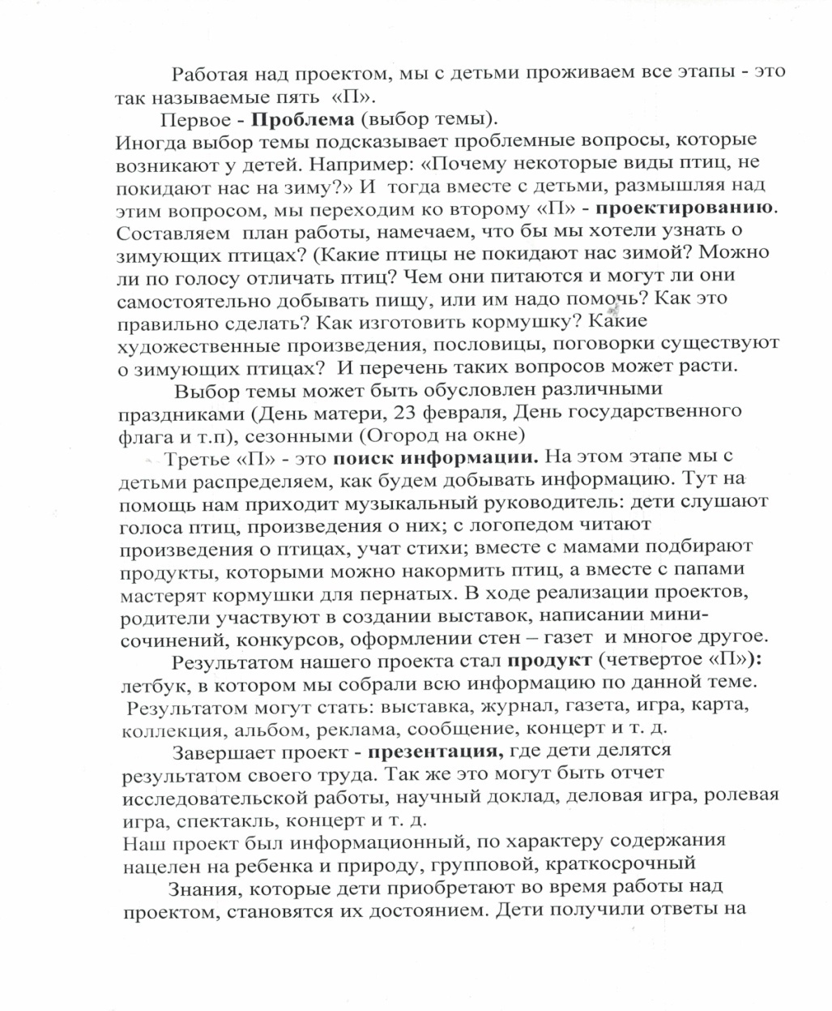
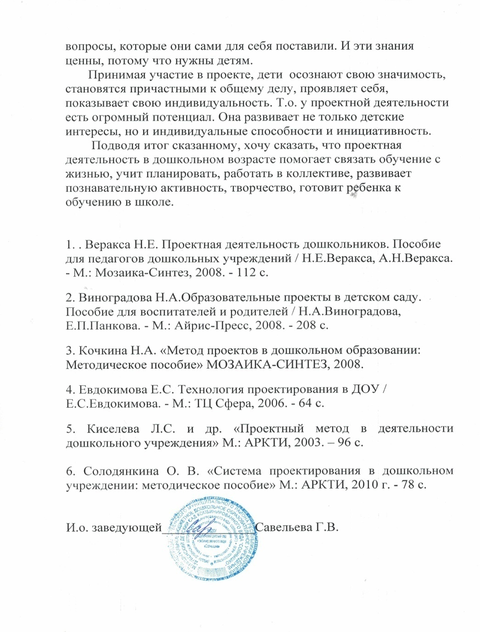

Slide 4
Характеристика-представление

Slide 5
3. Наличие публикаций

Slide 6
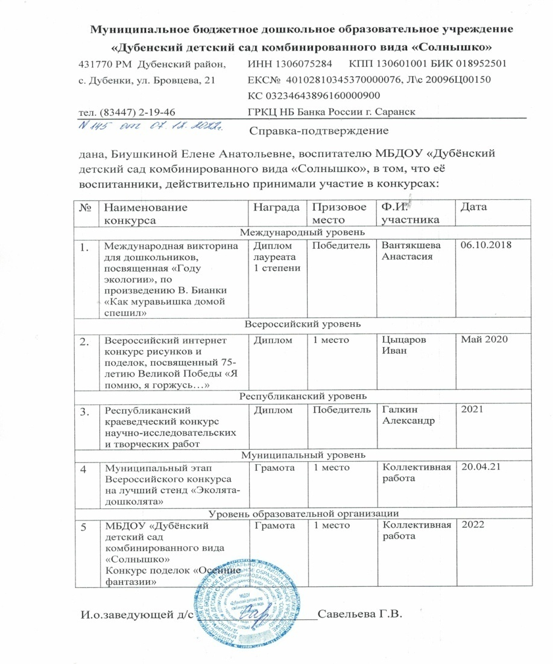
4.Результаты участия воспитанников

Slide 11
6. Выступления на заседаниях методических советов, научно-практических конференциях, педагогических чтениях, семинарах, секциях, форумах, радиопередачах

Slide 12
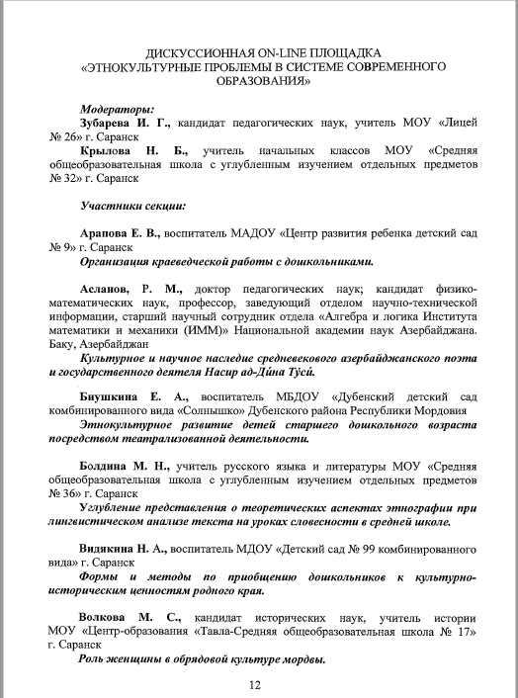

Slide 14
7.Проведение открытых занятий, мастер классов, мероприятий

Slide 15
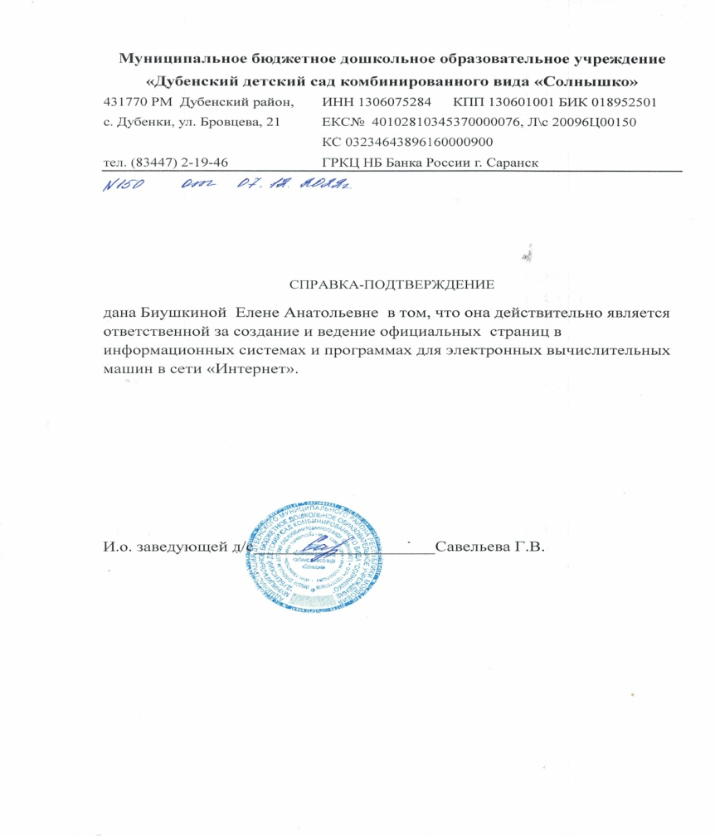
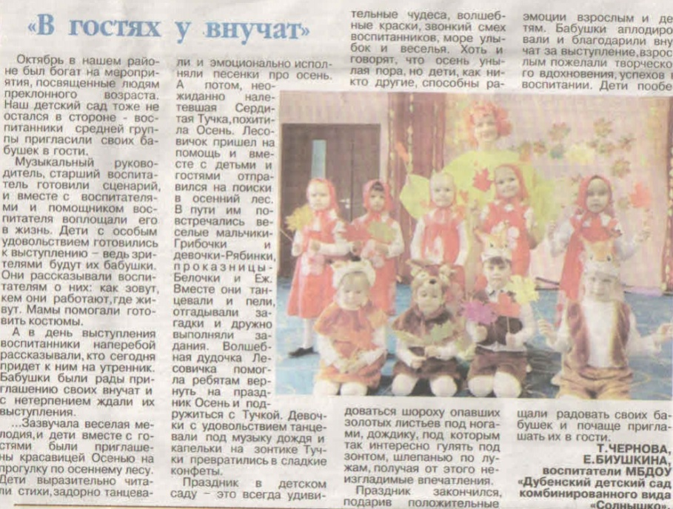
9. Общественно-педагогическая активность педагога

Slide 23
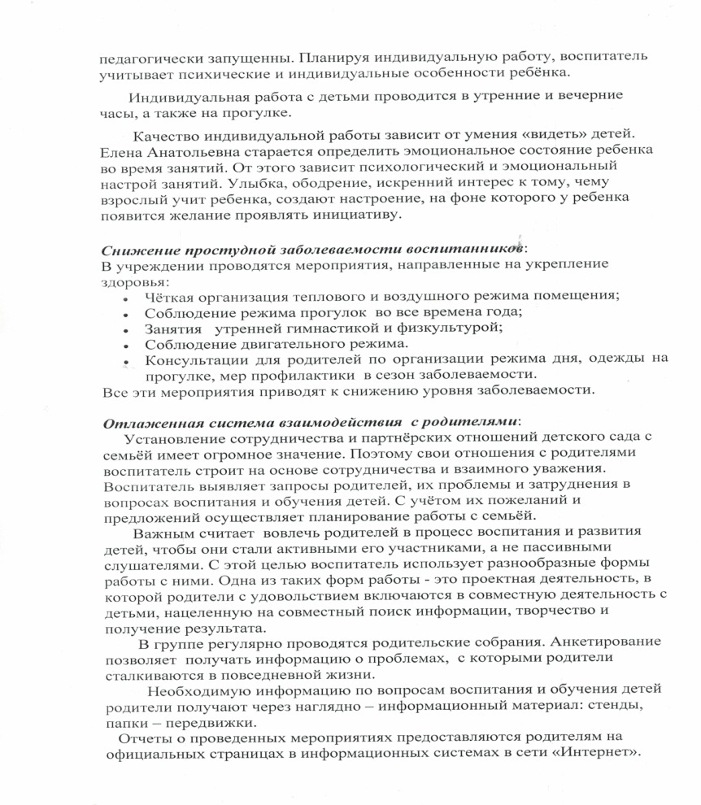
10. Позитивные результаты работы с воспитанниками

Slide 24
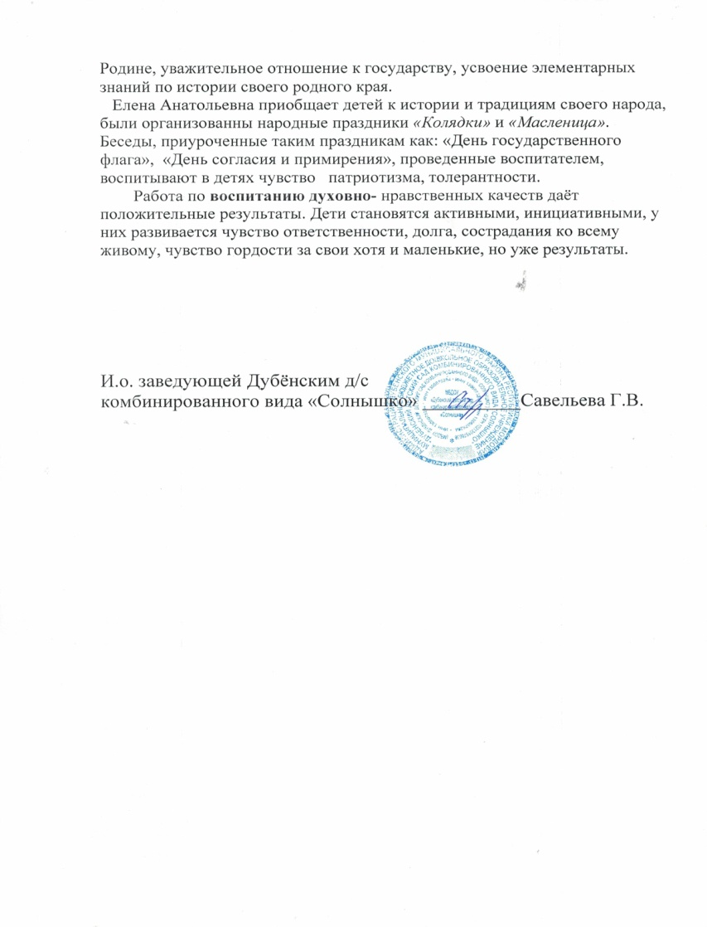

Slide 25
11. Качественное взаимодействие с родителями

Slide 26
13. Участие в профессиональных конкурсах

Slide 28
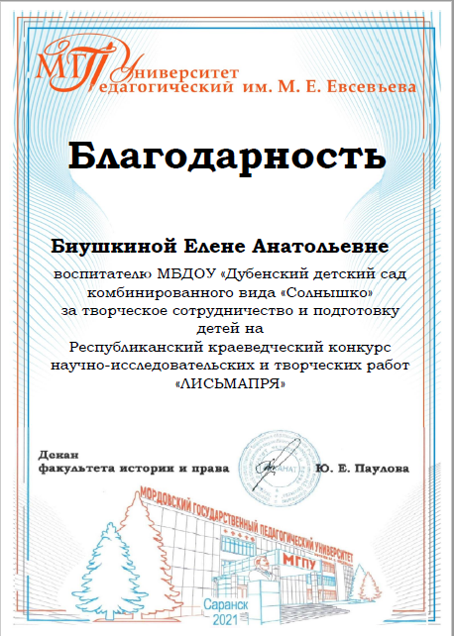
14. Награды и поощрения

